Slide 1
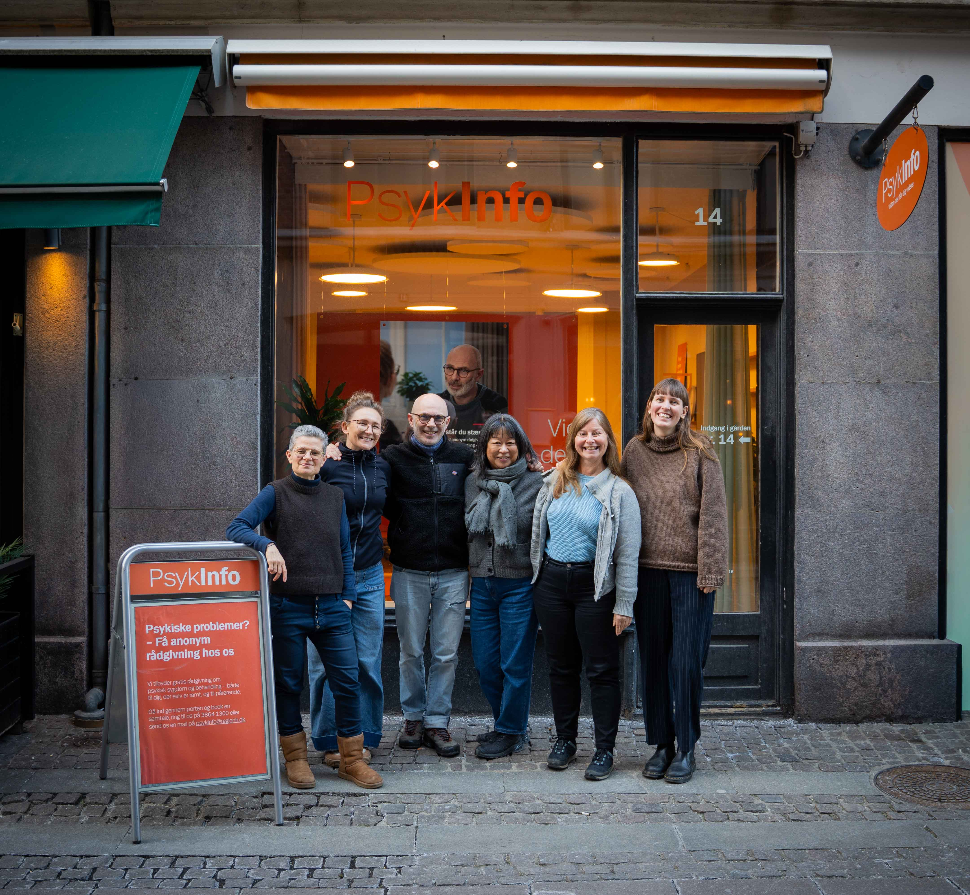

Viden til borgere og fagpersoner
om psykisk sygdom
Psykiatrisk
Formidlings- og rådgivningscenter

Slide 2
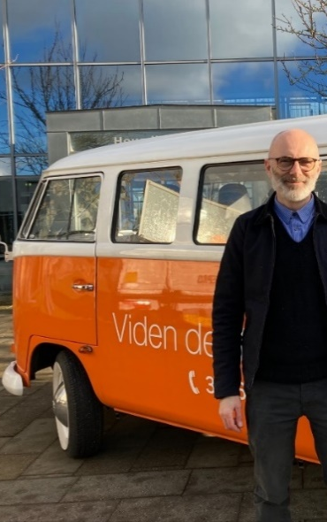
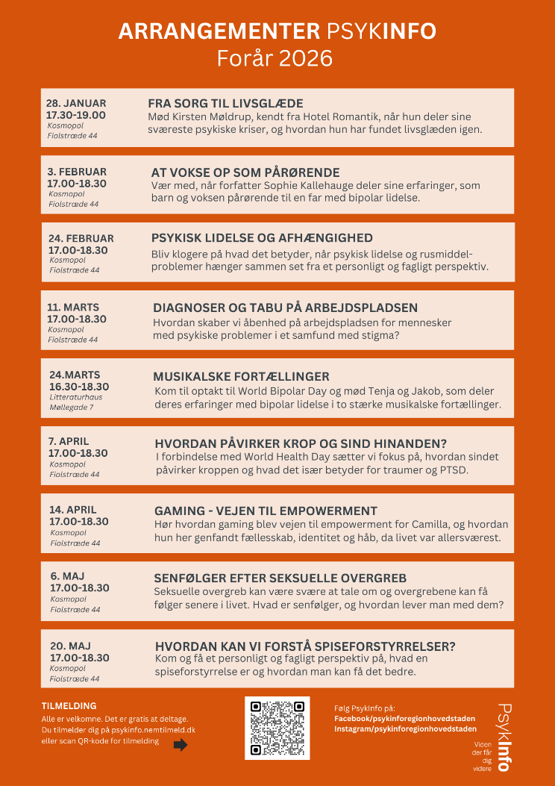

Hvordan udbreder vi viden?
Rådgivning
Arrangementer
Undervisning

Slide 3



Tallene taler
rammes af psykisk sygdom
danskere er pårørende til en person med psykisk sygdom

Slide 4
82%
(4 ud af 5) får psykisk behandling i løbet af livet
29%
kommer i kontakt med en psykiatrisk afdeling – 50% af de kontakter sker før 18 år.
7-10 år
kortere levetid blandt personer med psykisk(e) lidelse(r)
rammes af psykisk sygdom
danskere er pårørende til en person med psykisk sygdom
15 - 20 år
kortere levetid blandt personer med svære psykiske lidelser
Notes:
4 ud af 5 (82 %) af befolkningen vil få behandling for psykisk sygdom i løbet af livet. (Psykiatrifonden)
29 % kommer i kontakt med psykiatrisk sygehus (ambulant eller indlæggelse). Halvdelen af psykiatrikontakter sker før 18 år. (Psykiatrifonden)
Personer med psykiske lidelser lever i gennemsnittet 7–10 år kortere sammenlignet med resten af befolkningen, og 15-20 år kortere, når det kommer til sværere psykiske lidelser (Behandlingsrådet)

Slide 5
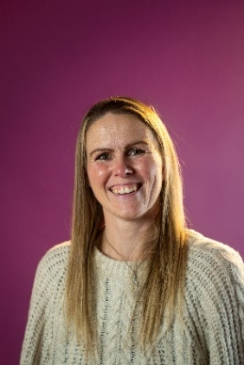
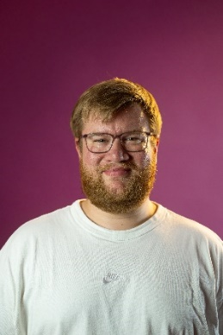
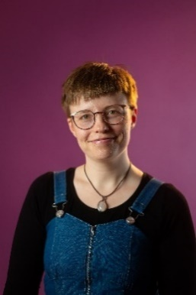
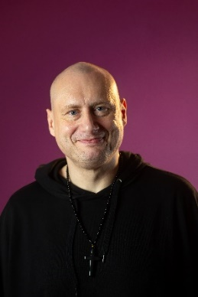
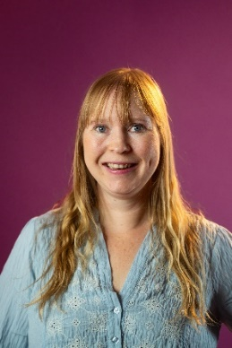
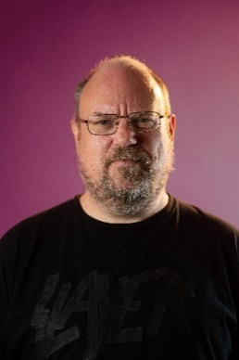
Hvad er EN AF OS?
EN AF OS er en indsats under Sundhedsstyrelsen, der har til formål at afstigmatisere psykisk sygdom
Stigmatisering betyder, at et menneske
pga. dets køn, hudfarve, fysiske træk,
seksualitet, religion eller sygdom bliver
stemplet som anderledes og udenfor det
”normale” sociale fællesskab
Notes:
”landsindsatsen EN AF OS.”

Slide 6
Hvad er stigmatisering?
Adfærd der kommer til udtryk som diskrimination
Fordomme kan påvirke adfærden i mødet med mennesker med psykisk(e) lidelse(r) - (sker ofte ubevidst og ikke-intentionelt)
Manglende eller forkert viden
Kan skabe myter og stereotyper, fx at mennesker med psykisk(e) lidelse(r) er farlige eller ikke kan blive raske, der kan skabe en afstand – ”dem” og ”os”
Holdninger som er præget af fordomme
Over tid kan der dannes en kultur og nogle fælles antagelser om mennesker med psykisk(e) lidelse(r) – som kan være præget af fordomme
Notes:
Stigmatisering opstår som led i tre udfordringer:
— manglende viden, fordomme og diskrimination.

Slide 7
43%
af befolkningen mener, at mennesker med psykisk(e) lidelse(r) er farligere
91%
har oplevet diskrimination eller negativ forskelsbehandling pga. deres psykisk(e) lidelse(r)
rammes af psykisk sygdom
danskere er pårørende til en person med psykisk sygdom
87%
skjuler deres psykisk(e) lidelse(r) pga. tidligere negative erfaringer
Notes:
43 % af befolkningen mener, at mennesker med psykisk lidelse er farligere (EN AF OS)
91 % af befolkningen med en psykisk lidelse har oplevet diskrimination eller negativ forskelsbehandling (Ulighed i sundhed)
87 % skjuler deres psykiske lidelse pga. tidligere negative erfaringer (EN AF OS)

Slide 8
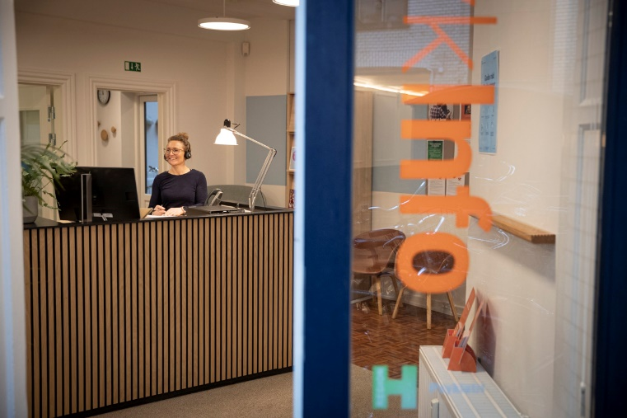
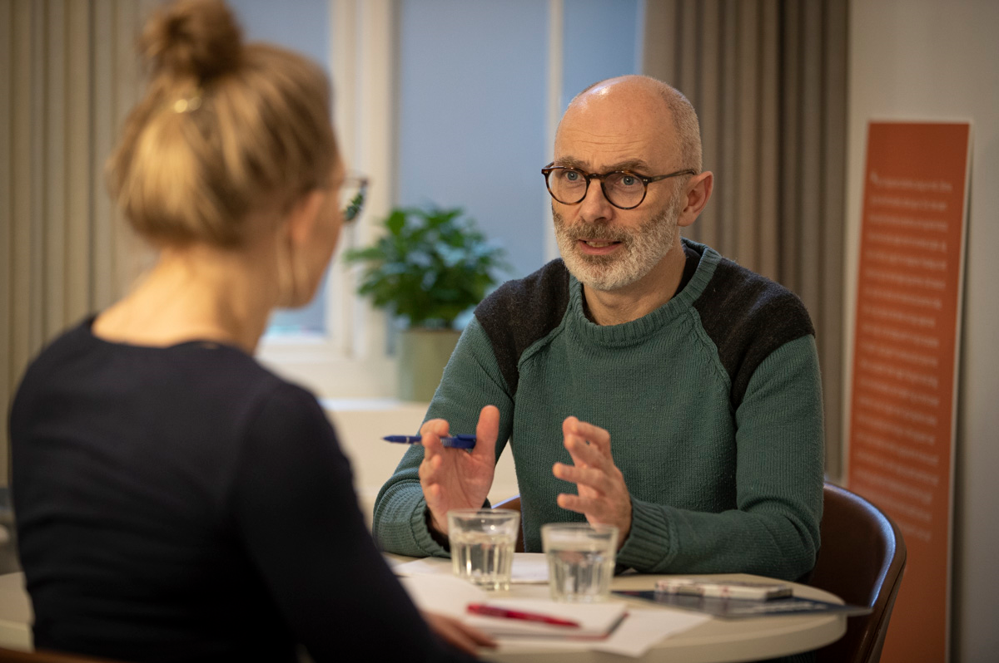
Kontakt:
Sådan finder du Psykinfo
Kontakt
Telefon: 38 64 13 00
Mail: psykinfo@regionh.dk
Adresse: Rosengården 14, 1174 Kbh. K
Åbningstider
Mandag – onsdag: 09.00 – 16.00
Torsdag: 11.00 – 16.00
Fredag: 09.00 – 15.00
Lørdag og søndag: lukket
Web
Facebook: @psykinforegionhovedstaden
Instagram: @psykinforegionhovedstaden
www: psykiatri-regionh.dk/psykinfo

Slide 9

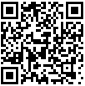

Giv os feedback:
Så vi kan blive endnu bedre til vores arbejde

Slide 10
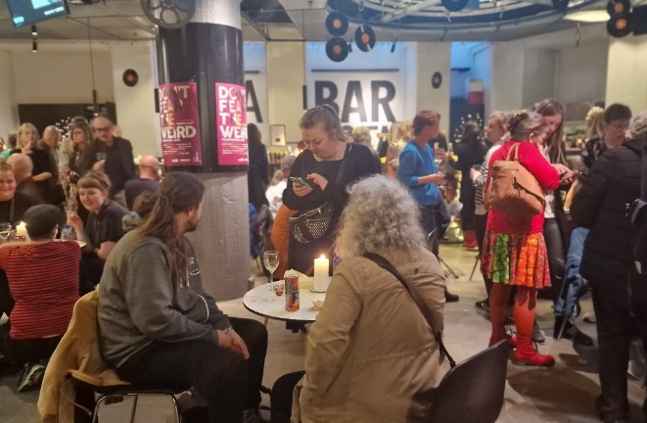

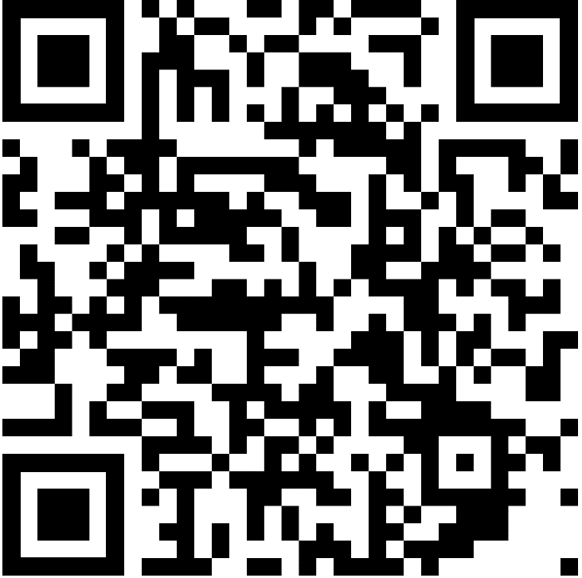
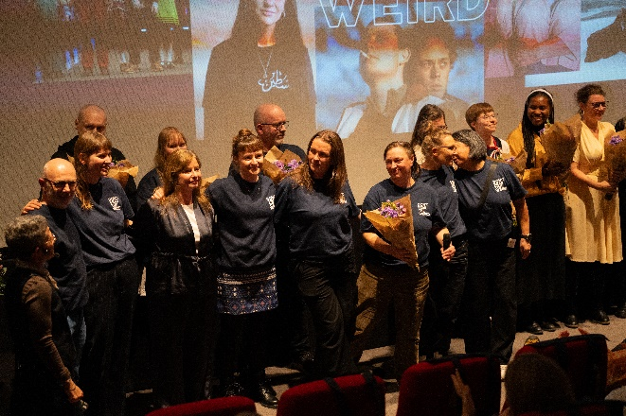
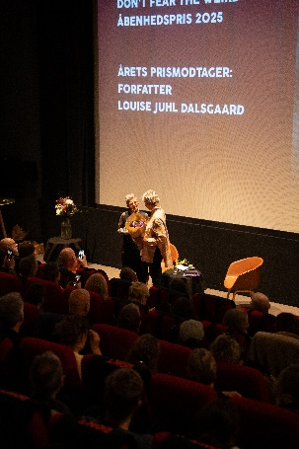

Nyhedsbrev:
Få at vide når vi har gratis arrangementer og events

